Slide 1
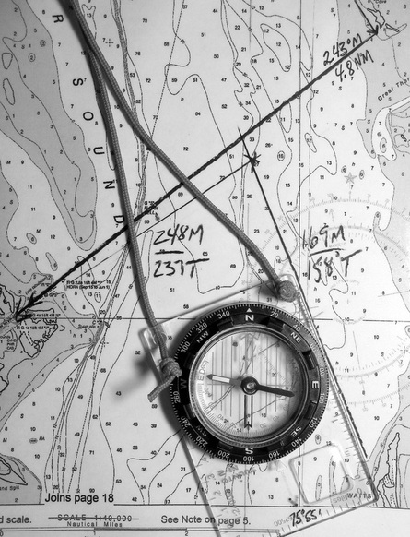
Habakkuk Title Slide
ĐCT!
The Minor Prophets
Ngài có biết điều Ngài đang làm không?
Book of Habakkuk
sách ha-ba-cúc
Dr. Rick Griffith, Singapore Bible College
www.biblestudydownloads.com

Slide 2
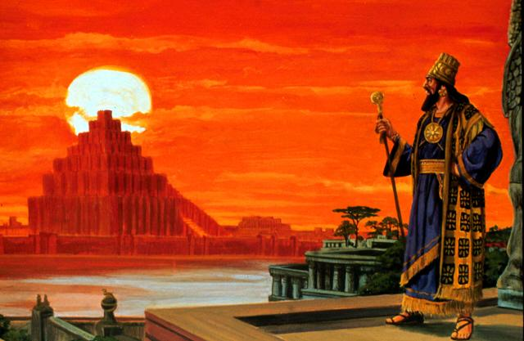
Từ Khóa
627
343
Đức tin
Ha-ba-cúc

Slide 3
Câu Chìa Khoá
627
(God regarding Babylon) “See, he is puffed up; his desires are not right–but the righteous will live by his faith” (Habakkuk 2:4).
Ha-ba-cúc

Slide 4

Phát biểu về Vương quốc trong sách Ha-ba-cúc
343
God’s people must have faith in His sovereignty (2:4) that may include raising up instruments of His justice that are even more wicked than His people (1:12f.).

Slide 5

Ha-ba-cúc
Câu Tóm Tắt
627
346
Habakkuk questions God's discipline of Judah by Babylon, whom He promises to punish, to which Habakkuk responds by praising His sovereign, faithful workings in the past to encourage Judah to trust Him in the future despite the circumstances.

Slide 6

Nội dung
628
1. Tên sách
2. Niên đại
3. Tác quyền
Nội dung
4. Người nhận
Ha-ba-cúc
5. Bối cảnh lịch sử
6. Cấu trúc văn chương
7. Thần học
8. Vấn đề

Slide 7

Tên sách
628
Ha-ba-cúc đến từ gốc từ Hê-bơ-rơ nghĩa là “ôm choàng”. Tuy nhiên sự ôm choàng này được thể hiện theo nghĩa tích cực (người ôm) hoặc tiêu cực (người được ôm), vẫn là điều chúng ta không rõ.

Slide 8
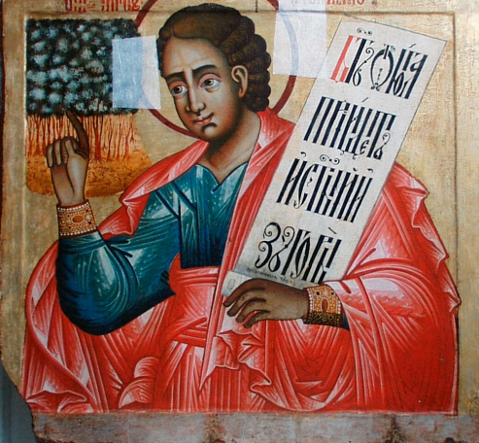
Tác quyền
628
Không biết gì về Ha-ba-cúc ngoại trừ điều được đề cập trong sách mang tên ông. Ở đây ông được gọi đơn giản là “tiên tri.”

Slide 9
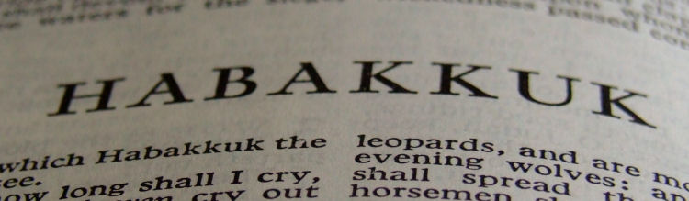
Niên đại
628
Niên đại của sách được tranh cãi giữa:
700 TC
300 TC
Lời tiên tri nói về quân xâm lược Ba-by-lôn (1:6) vì thế có thể kết luận sách được viết cuối thời Giô-si-a (640-609 TC), có thể sau sự tàn phá của Ni-ni-ve năm 612 TC bởi quân Ba-by-lôn, Mê-đi, và Scythians. Vào khoảng 607-605 TC.

Slide 10
Na-hum, Ha-ba-cúc và những người đồng thời
560
660 650 640 630 620 610 600 590 580 570 560 550 540 530 520
Ashuretililani
Sinsharishkun
Ashuruballit ii
vua Assyria
Ashurbanipal
663 BC
Ni-ni-ve sụp đổ
Fall of Thebes
612
609 605 539
Thế lực thế giới
A-sy-ri
tân-Ba-by-lôn
Ba-tư
Nahum
giêhôgiakim
Sê-dê-kia
Giu-đa
Vua giu-đa
Sự lưu đày của giu-đa qua Babylôn (586)
Trơ về
Ma-na-se
Giô-ách
A-môn
Giô-a-cha
giehôgiakin
Ha-ba-cúc
Notes:
10

Slide 11
Recipients & Occasion
Người nhận
628
Mặc dù sách mô tả quân Ba-by-lôn nhưng được nói cho người Giu-đa.
Bối cảnh lịch sử
Nếu Ha-ba-cúc nói tiên tri vào năm 600 TC, ông sống dưới thời vua Giê-hô-gia-kim. Vua Giô-si-a bị giết một thời thì thế thời kỳ phục hưng ngắn chấm dứt. Sau cuộc trị vì ba tháng Giô-a-cha bị Pha-ra-ôn Nê-cô truất phế, đặt Giê-hô-gia-kim lên ngôi. Ông ta là người ích kỷ, bạo ngược và không tin kính. Trong một thời gian ngắn hoạn cảnh đáng thương dưới thời Ma-na-se lập lại. Tình huống này khiến nhà tiên tri bối rối: Hỡi Đức Giê-hô-va! Tôi kêu van mà Ngài không nghe tôi cho đến chừng nào? Tôi vì sự bạo ngược kêu van cùng Ngài, mà Ngài chẳng khứng giải cứu tôi! (Hab. 1:2).

Slide 12
Chúng ta làm gì với sự bất công trong cộng đồng đức tin?
Tin rằng Đức Chúa Trời sẽ đụng đến điều này trong thời điểm và theo cách của Ngài.
Từ khóa: Đức tin

Slide 13

Cấu trúc văn chương

Slide 14
Book Chart
627
Sự tàn phá Ba-by-lôn
Sự đoán phạt Ba-by-lôn Bài ca ca ngợi
Ch 1-2 Ch 3
Sự bối rối của Ba-ba-cúc Lời ca ngợi của Ha-ba-cúc
Hành động thách thức của ĐCT Hành động tán thành của ĐCT
Đức tin gặp rắc rối Đức tin chiến thắng
Vấn đề giải quyết
Ha-ba-cúc ĐCT Ha-ba-cúc ĐCT Ha-ba-cúc
Vì sao Ngài Ta sẽ. Ta sẽ Nhưng sao Nhưng Ta Trong cơn ĐCT chúng ta Tôi sẽ chờ đợi
phạt Giu-đa phạt Giu-đa Ngài dùng sẽ đoán thạnh nột ĐCT đáng sự đoán phạt cho
vì tội của họ? bằng quân dân gian ác phạt kẻ ác xin nhớ tới kính sợ. Ba-by-lôn và vui
Ba-by-lôn hơn Giu-đa? nữa họ. mừng trong Chúa.
1:1-4 1:5-11 1:12-2:1 2:2-20 3:1-2 3:3-15 3:16-19
Giu-đa
c. 607-605 TC

Slide 15
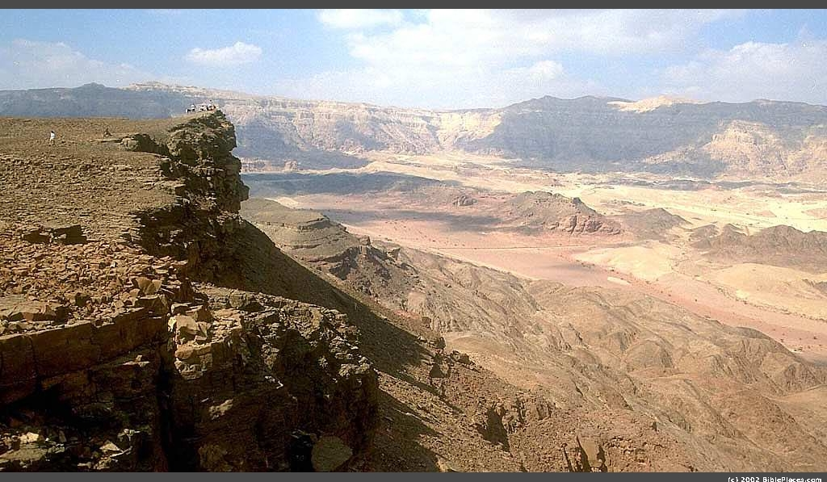
Habakkuk 3:1-2
“A prayer of Habakkuk the prophet. On shigionoth.
²LORD, I have heard of your fame;
I stand in awe of your deeds, O LORD.
Renew them in our day,
in our time make them known;
in wrath remember mercy.”

Slide 16

Habakkuk 3:17 Expected Budding

Slide 17
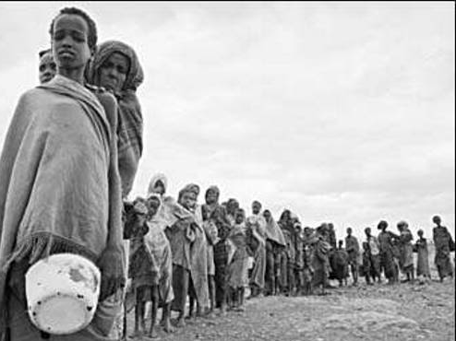
Hab. 3:17-18
"Though the fig tree does not bud and there are no grapes on the vines, though the olive crop fails and the fields produce no food,
though there are no sheep in the pen and no cattle in the stalls,
¹⁸yet I will rejoice in the Lord,
I will be joyful in God my Savior."

Slide 18



Fall of Babylon
BABYLON FELL (539 BC)
Cyrus entered under the water gates
Daniel 5
(Belshazzar's Feast)
I heard and my heart pounded, my lips quivered at the sound; decay crept into my bones, and my legs trembled. Yet I will wait patiently for the day of calamity to come on the nation invading us (Hab. 3:16).

Slide 19
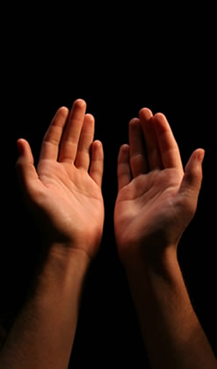
Habakkuk 3:18
"yet I will rejoice in the LORD,
I will be joyful in God my Savior."

Slide 20
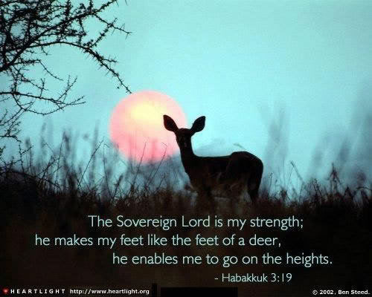
Habakkuk 3:19
“The Sovereign LORD is my strength;
He makes my feet like the feet of a deer,
He enables me to go on the heights.”
– Habakkuk 3:19

Slide 21
Thần học của Ha-ba-cúc
Sự tể trị của Đức Chúa Trời
Ha-ba-cúc mô tả Chúa tể trị trên thiên nhiên và các dân tộc. Khi Chúa xuất hiện trong sự hiển lộ vinh quang, tất cả thiên nhiên, kể cả các núi (3:6, 10), nước (3:10), mặt trời và mặt trăng (3:11), đều kinh sợ. Chúa điều khiển số phận của các quốc gia, Kể cả Ba-by-lôn hùng mạnh, nước mà Ngài dấy lên (1:6) và rồi đoán phạt (2:4-20; 3:3-15). Các nước (2:13) kể cả các thần không có sự sống (2:18-20) không thể kháng cự thẩm quyền và ý muốn của Ngài. Chúa là “Đấng thánh” (1:12), Đấng ngự trên trái đất (2:20), là điều mà mọi người rồi sẽ nhận thức được (2:14).
Đức Chúa Trời là chiến sĩ
Khải tượng của Ha-ba-cúc về Chúa Toàn năng, Chúa của các đạo binh (2:13), là một lời mô tả chi tiết và sống động về Đức Chúa Trời là chiến sĩ. Trang bị những khí giới của bão tố và kèm theo bệnh dịch (3:4-5), Chúa xuất hiện trong cơn giận và khiến toàn thế giới rúng động sợ hãi (3:6-7, 10-11). Như một vị vua chiến trận Cận Đông thời cổ, Chúa cỡi trên chiến xa (3:8, 15), dùng cung tên và giáo (3:9, 11, 14), đâm vào đầu kẻ thù (3:13-14).

Slide 22
Thần học của Ha-ba-cúc
Đức Chúa Trời là quan án
Ha-ba-cúc khẳng định rằng “Mắt Chúa thánh sạch chẳng nhìn sự dữ ” (1:13). Vì thế Ngài sẽ đoán phạt cả Giu-đa và Ba-by-lôn vì tội bất công của họ với người khác. Vì xã hội Giu-đa bị tai họa bởi bạo lực và không lưu tâm đến tiêu chuẩn của Đức Chúa Trời, giao ước rủa sả hẳn sẽ được thi hành trên dân tộc này (cf. 1:5-11). Tương tự, Ba-by-lôn, một quốc gia bạo lực chỉ theo tiêu chuẩn của mình, sẽ xâm chiếm xứ như một phương tiện đoán phạt của Đức Chúa Trời. Tuy nhiên, Ba-by-lôn là một quốc gia kiêu ngạo và bất công, tham lam xây dựng đế quốc của mình bằng cách bóc lột và cướp phá các nước khác. Một khi Ngài đã dùng Ba-by-lôn cho mục đích của Ngài, Chúa cũng sẽ đoán phạt họ.
Đức Chúa Trời là Đấng bảo vệ dân sự Ngài
Mặc dù sự xâm chiếm của Ba-by-lôn sẽ phá hoang xứ Giu-đa (3:17), người công bình, chịu hoạn nạn dưới sự áp bức của kẻ bất công (1:4), sẽ được bảo tồn vì lòng trung thành của họ với Đức Chúa Trời (2:4; 3:18-19). Qua người công bình Chúa sẽ bảo tồn dân giao ước của Ngài (1:12), những người Ngài giải thoát khỏi sự tàn bạo và hung ác của kẻ áp bức nước ngoài (3:13-14).

Slide 23
Áp dụng
Kẻ ác bị kết tội, và người công bình sẽ sống vì dựa trên lời hứa của Đức Chúa Trời. Có hai cách để sống: cách sống gian ác, dẫn đến sự chết, và cách sống công chính, dẫn đến sự sống.
Con đường sự sống và chiến thắng là bởi đức tin và thuận phục Đức Chúa Trời. Bạn muốn chọn con đường nào cho đời sống mình? Bạn có tiếp tục làm điều đúng, bất chấp chuyện già xảy ra không? Bạn có tin cậy Đức Chúa Trời bất chấp những bối rối trong đời sống bạn không? Phước hạnh vật chất có thể đến hoặc không đến với người công bình, nhưng sự vui mừng và an nghỉ thật sẽ đến với người chờ đợi Chúa trong đức tin. Đức tin là chiến thắng!
“… but the righteous will live by his faith –” (Habakkuk 2:4 Key Verse)

Slide 24

REVIEW QUIZ on Habakkuk
Habakkuk complained to God about the injustice and sin of _____.
Habakkuk reacts to the news that God will use _______ to correct his people.
What key phrase is quoted in the New Testament three times? "The _______ will ___ by ____."
This book teaches that the answer to "Why?" is "____."

Slide 25
REVIEW QUIZ on Habakkuk
Habakkuk complained to God about the injustice and sin of Judah.
Habakkuk reacts to the news that God will use _______ to correct his people.
What key phrase is quoted in the New Testament three times? "The _______ will ___ by ____."
This book teaches that the answer to "Why?" is "____."

Slide 26
REVIEW QUIZ on Habakkuk
Habakkuk complained to God about the injustice and sin of Judah.
Habakkuk reacts to the news that God will use Babylon to correct his people.
What key phrase is quoted in the New Testament three times? "The _______ will ___ by ____."
This book teaches that the answer to "Why?" is "____."

Slide 27
REVIEW QUIZ on Habakkuk
Habakkuk complained to God about the injustice and sin of Judah.
Habakkuk reacts to the news that God will use Babylon to correct his people.
What key phrase is quoted in the New Testament three times? "The righteous will live by faith."
This book teaches that the answer to "Why?" is "____."

Slide 28
REVIEW QUIZ on Habakkuk
Habakkuk complained to God about the injustice and sin of Judah.
Habakkuk reacts to the news that God will use Babylon to correct his people.
What key phrase is quoted in the New Testament three times? "The righteous will live by faith."
This book teaches that the answer to "Why?" is "Who."

Slide 29
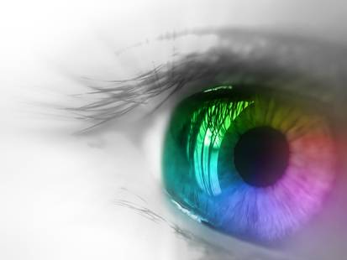
Những vấn đề
628
Giải nghĩa của chương 1 & 2 (3 quan điểm):
Để nguyên các phân đoạn.
Bỏ qua1:5-11 hoặc đặt1:5-11 trước1:2, như là những câu mở đầu của lời tiên tri.
Đặt1:5-11 sau 2:4.

Slide 30
Tính nguyên vẹn của 1:5-11; 2:9-20 & 3
628
Hơn phân nửa sách bị cho rằng không phải là của tiên tri Ha-ba-cúc. Nếu sách được giải nghĩa đúng (xem ở trên), thì không tìm thấy lý do đúng đắn nào để khước từ 1:5-11. Ha-ba-cúc 2:9-10 bị cho là không phải của Ha-ba-cúc dựa trên hai lý do:
1. Từ “khốn thay" được cho là không thích hợp, nếu như được cho là nói về vua Canh-đê.
2. Một số phần, đặc biệt là các câu 12-14, “phần lớn gồm những câu trích dẫn và hồi tưởng của những phân đoạn khác, gồm những sách muộn hơn" (so sánh câu 12 với Mi 3:10; câu 13 với Giê 51:58; câu 14 với Ês 11:9; câu 16b với Giê 25:15-16; câu 18-20 với Ês 44:9 ff; 46:6-7; 10:1-16).

Slide 31
Những cáo trạng khác
628
Chương 3 bị cho là không phải của Giô-na vì đây là một thi thiên được chỉ định sử dụng trong sự thờ phượng tại đền thờ.
Điều này khiến một số học giả nghĩ rằng việc thờ phượng tại đền thờ đạt được sự tinh sạch tương đối và một nền thần học tiến bộ chỉ có vào thời sau cuộc lưu đày để định niên đại cho phần thi thiên hậu lưu đày.
Hơn nữa sự ủng hộ cho lập luận này dường như được tìm thấy trong sự việc sách giải kinh Ha-ba-cúc được tìm thấy trong Các Cuộn Biển Chết không có nhắc đến Ha-ba-cúc chương 3.

Slide 32
Black

Slide 33

Cựu Ước Lược Khảo—biblestudydownloads.com
Tải Về Tài Liệu
Nghiên Cứu Kinh Thánh
Notes:
OT Survey VN

